Slide 1

Study Tool Kit
Team
Team STriKe
장재영
김대섭
박세훈
김정윤

Slide 2
Contents
1
2
3
프로그램 개요
벤치 마킹
분석 단계
4
5
6
설계 단계
상세 설계 단계
동영상 시현

Slide 3
Study Tool Kit
Program Outline
1
개요

Slide 4





Background

Slide 5



Background

Slide 6
Outline
Study Tool Kit Program
⇒ 학습 단계에 있는 Java 학습자들이 Source Code의
내용을 손 쉽게 정리할 수 있도록 도와주는 프로그램
⇒ Source Code의 학습 파일을 생성과 함께 학습 자료를
체계적으로 관리해주는 간단한 일정 관리 프로그램 지원

Slide 7
Outline
Study Tool Kit Program
◈ 시스템 한계 및 제공 서비스 단위
일정 관리 프로그램
⇒ 학습자는 STK 프로그램의 월 기반 Scheduler를
활용하여 일정을 추가, 수정, 검색, 삭제할 수 있다.
2. 학습 문서 작성 프로그램
⇒ 학습자는 작성한 작성 날짜 기반으로 관리되는
학습 문서를 추가, 저장, 삭제, 열기, 수정할 수 있다.

Slide 8


Target
⇒ 많은 학습량과 시간을 요구하는 Programming language 공부에
시간을 절약하고 체계적으로 학습 자료를 관리하고 싶은 학습자들

Slide 9

Vision
▶ 오늘날 시간을 절약하고 싶어하는
많은 학습자들
⇒ 전세계적으로 Java 학습자들이
더욱 더 증가하고 있는 추세

Slide 10
Schedule
Mon | Tue | Wed | Thu | Fri | Sat
 |  |  | 아이디어 제안 및 주제선정 | 벤치마킹 개별 작성 및 통합
요구사항 정의서 작성 및 유즈케이스 분석, 정의서 작성 | 유즈케이스 정의서 작성 및 키 추출 | 명, 동사 배치 클래스 다이어그램, DAO 및 File 설계 | DAO 및 File 설계 클래스 단위 테스트 | UI 설계 및 UI 단위 테스트
설계 단계 클래스 통합 (Controller 설계) | 클래스 상세 설계 시퀀스 다이어그램 | 클래스 상세 설계 시퀀스 다이어그램 | 소스 코딩 및 디버깅 단계 | 소스 코딩 및 디버깅 단계 | 최종 발표

Slide 11
Division of roles
일정관리 프로그램
문서편집 프로그램
▶ UI 및 소스코딩
⇒ 장재영, 김정윤
▶ UI 및 소스코딩
⇒ 김대섭, 박세훈

Slide 12
Study Tool Kit
Bench Marking
2
벤치마킹
Notes:
벤치마킹부터 발표를 이어서할 팀원 박세훈 입니다. 발표 이어서 하겠습니다

Slide 13
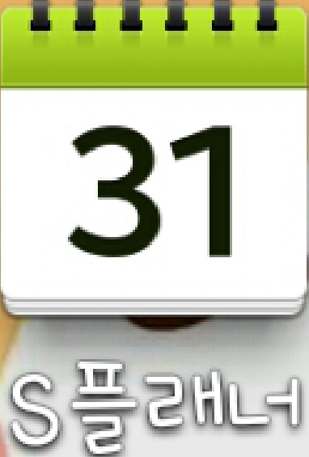
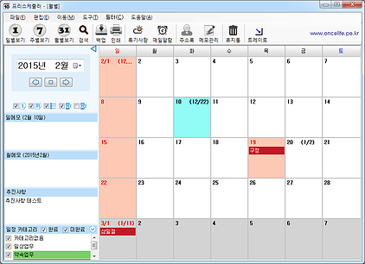
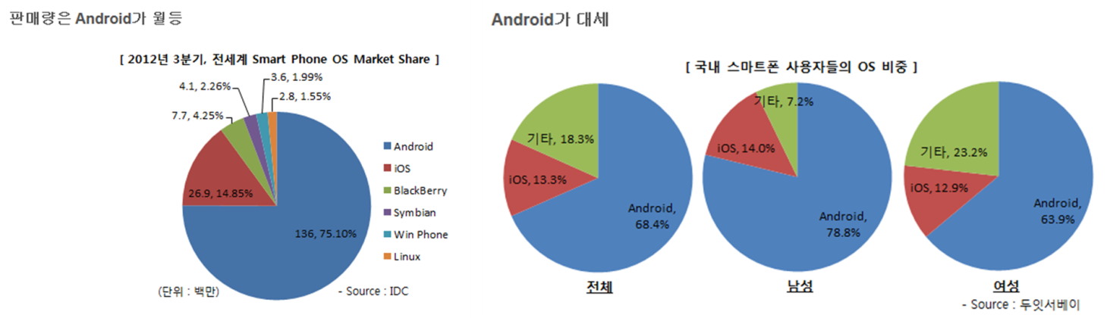
벤치마킹
Android Planner
Free Scheduler
⇒ 전세계적으로 Android 기반의 Smart Phone
점유율이 매우 높다
⇒ 개인 개발자 분야에서 높은 순위를 기록한
프로그램이고 Naver Software 무료 배포
서비스에서 가장 많은 Download 기록
Notes:
일단 일정에 관련된 달력을 제공하기 위해 안드로이드기반의 S플래너와 네이버 자료실의 순위를 토대로 개인 개발자 분야에서 높은 순위를 기록하고 있는 프리 스케쥴러를 벤치마킹 하였습니다.

Slide 14
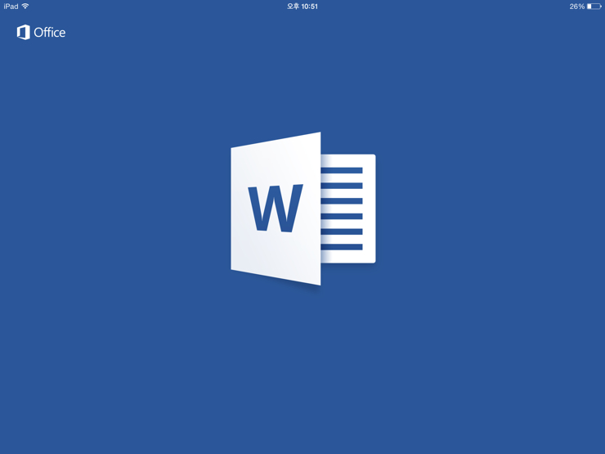

벤치마킹
Ms Office Word
한컴 오피스 2010
전 세계적으로 가장 많이 사용되는 Office이기 때문에 벤치마킹을 하였다.
Ms Office Word 다음으로 가장 많이 사용하고 한글에 가장 특화된 Office이기 때문에 벤치마킹 하였다.
Notes:
문서 작업에 관련된 프로그램중 가장 많이 사용하고 많은 기능들을 가지고있는 편집기인 MS Office Word와 MS Office보다는 한글에 더특화된 한글 2010 을 벤치 마킹하였습니다.

Slide 15
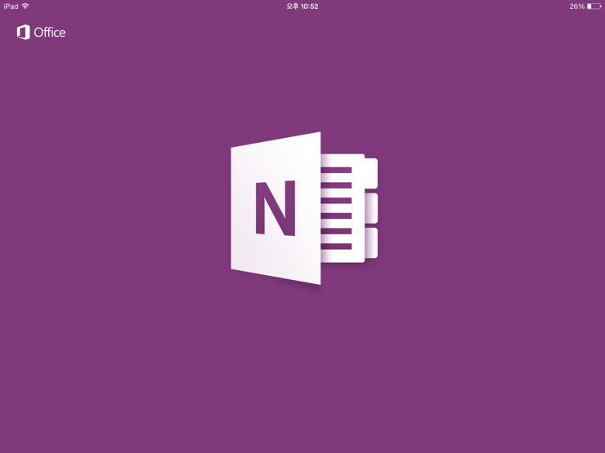

벤치마킹
스티커 메모
Ms Office One Note
윈도우 OS에 기본적으로 제공되는 노트할 수 있는 프로그램이기 때문에 벤치마킹 하였다.
MS Office에서 제공하는 빠르고 노트하기가 쉬운 프로그램이라 벤치마킹 하였다.
Notes:
그리고 간편하게 노트형식으로 문서 작업할 수 있는 MS Office One Note와 윈도우에서 기본적으로 제공하는 스티커 메모를 벤치마킹 하였습니다.

Slide 16


벤치마킹
Eclipse
EditPlus
Java 개발자들이 가장많이 사용하는 에디트 툴이고 편리한 기능이 많은 툴이라서 벤치마킹 하였다.
Eclipse보다는 아니지만 Java 개발자들이 단순하고 빠르게 작업할 수 있는 툴이라서 벤치마킹 하였다.
Notes:
다음은 개발자,Java 학습자가 사용하는 편집기로 가장 많이 사용되고있는 Eclipse와 Eclipse보다는 빠르고 단순하게 작업할 수 있는 Edit Plus를 벤치마킹을 하였습니다.

Slide 17

요구 사항
-개발자 및 학습자들이 학습 단계에서 Java Code와 Code에 대한 설명을
가독성을 높이기 위해 주석처리 대신에 일반적인 Text입력 형태로 설명한다.
Notes:
이를 토대로 개발자 및 학습자들이 학습단계에서 Java Code와 Code 에 대한 설명의 가독성을 높이기위해 주석처리 대신에 일반적인 Text입력할 수 있도록하는 요구 사항이 나왔습니다.

Slide 18

제공 서비스
기본 서비스
-월별 형태의 UI,문서 작업,Java Code 편집 기능
특화 서비스
-Java Code 포맷팅, 소스 코드 설명부 자동 주석처리
부가 서비스
-일별 단위의 일정 관리,기념일 표시,추진 일정 표시,알림 기능
Notes:
제공할 서비스입니다.
기본 서비스로는 월별형태의UI,문서 작업,Java Code 편집기능이 있고,
특화 서비스로는 Java Code 포맷팅,소스 코드 설명부 자동 주석처리를 제공할 예정이고
부가 서비스로는 이별 단위의 일정 관리,기념일 표시,추진 일정 표시,알빌 기능을 제공할 예정입니다.

Slide 19
Study Tool Kit
분석 단계
2
분석 단계
Notes:
다음은 분석단계 입니다.

Slide 20
명사 키 추출
명사 | 중복횟수
사용자 | 6
사람 | 1
개발자 | 6
학습자 | 7
java 개발자 | 2
학습자들 | 7
개발자들 | 2
Notes:
유즈케이스 정의서와 벤치마킹 통합문서를 토대로 명사추출을 하여 액터후보가 나왔는데 가장 적합한 액터로 학습자가 나왔습니다.

Slide 21
동사 키 추출
동사 | 중복횟수 | 동사 | 중복횟수
가능하다<인쇄가,> | 1 | 저장하다(사용자, 문서를) | 1
검색하다<단어 or 문장> | 2 | 저장하다(자동으로) | 1
계획하다 | 1 | 제공하다(글꼴 편집 기능) | 2
공부하다(programming을) | 1 | 제공하다(리펙토링 기능) | 2
관리하다(일정을) | 4 | 제공하다(메모 관리 기능) | 2
구분하다(일정) | 1 | 제공하다(서비스 내용을) | 2
다양하다(글꼴 편집 기능) | 1 | 제공하다(인쇄 서비스) | 1
변경하다(배경 색을) | 2 | 제공하다(일정 관리 기능을) | 1
불러오다(문서를) | 2 | 제공하다(자동 저장 기능) | 1
사용하다<scheduler를> | 1 | 제공하다(코드 자동 포멧팅) | 1
사용하다<일정 관리 프로그램을> | 2 | 제공하다(키워드 별 색깔 지정) | 1
생성하다(파일을) | 1 | 제공하다<Scheduler 정보를> | 1
설명하다<일정을,> | 2 | 지정하다(키워드 별 색깔) | 1
세우다(일정을) | 1 | 추가하다(메모를) | 2
수정하다(문서) | 1 | 추가하다<할 일을> | 1
이용하다(scheduler를) | 1 | 편집하다(Java code를) | 2
인쇄하다(문서를) | 2 | 편집하다(글꼴을) | 5
인쇄하다<월별 일정표를> | 3 | 편집하다(메모를) | 2
작성하다 | 7 | 편집하다(문서를) | 3
작성하다(개발자 및 학습자들이, 이론 및 실습 내용을) | 1 | 포멧팅하다(코드) | 2
작성하다(문서를) | 3 | 표시하다(공휴일) | 1
작성하다(문장을) | 1 | 표시하다(기념일) | 1
작업하다(문서를) | 4 | 표시하다(일정) | 1
작업하다(쉽게 문서를) | 2 | 표시하다(추진일정) | 1
작업하다(한글 문서를) | 1 | 필터링하다<일정과 특기사항을> | 2
작업하다(한글에 특화된 문서를) | 1 | 학습하다(java programming을) | 1
저장하다(Sticky, 자동으로) | 2 | 학습하다(내용을) | 1
저장하다(문서를) | 2 | 검증하다<Logic을, 계산기가> | 1
Notes:
그리고 동사 추출을 하여서 다음과 같은 유즈케이스 다이어그램이 도출되었습니다.

Slide 22
유즈케이스 다이어그램
학습문서
일정
Notes:
학습문서에 관련된 유즈케이스
일정에 관련된 유즈케이스가 도출되었습니다.
다음 발표부터는 김정윤 팀원이 이어서 계속 하겠습니다.

